Slide 1
PowerPoint — Zapraszamy!
5 porad ułatwiających pracę

Slide 2

Cel projektu
Celem projektu jest zaprojektowanie intuicyjnego w obsłudze urządzenia, które znacząco usprawni opiekę nad osobami wymagającymi ciągłej terapii farmakologicznej. Urządzenie ma zapewnić nie tylko wygodę i bezpieczeństwo użytkowania, ale także poprawić efektywność oraz regularność podawania leków, odciążając opiekunów i podnosząc komfort życia pacjentów.
Dodatkowo, urządzenie ma ułatwiać monitorowanie godzin, w których pacjent przyjął leki, oraz generować czytelną i łatwą do interpretacji listę wyników, która wspiera personel szpitalny w codziennej pracy.

Slide 3
Zasada działania urządzenia krok po kroku
1
Po podłączeniu urządzenia do źródła zasilania 5VDC, wbudowany moduł ESP32 DevKitC nawiązuje połączenie z siecią Wi-Fi i wysyła zapytanie do polskiego serwera NTP w celu pobrania aktualnej daty i godziny. Uzyskane dane są następnie wyświetlane na ekranie LCD. Urządzenie dodatkowo sprawdza, czy na dołączonej karcie microSD znajduje się dokument tekstowy zawierający listę pobranych leków. W przypadku braku takiego pliku automatycznie tworzy nową listę.
2
Zielony przycisk:
- Po naciśnięciu zielonego przycisku na wyświetlaczu pojawia się komunikat: „Dodano nową dawkę”.
- W dokumencie tekstowym zapisywana jest aktualna data i godzina.
3
Żółty przycisk:
- Po naciśnięciu żółtego przycisku na wyświetlaczu pojawia się ostatnia zapisana w dokumencie tekstowym data i godzina.
- Jeśli dokument tekstowy nie zawiera żadnych wpisów, wyświetlacz pokaże komunikat: „Brak danych”.
4
Czerwony przycisk:
- Po naciśnięciu czerwonego przycisku na wyświetlaczu pojawia się komunikat: „Usunięto ostatnią dawkę!”.
- Z dokumentu tekstowego usuwana jest ostatnia zapisana data i godzina.
- Jeśli w dokumencie tekstowym nie ma żadnych zapisów, wyświetlacz wyświetla komunikat: „Plik pusty.”.

Slide 4
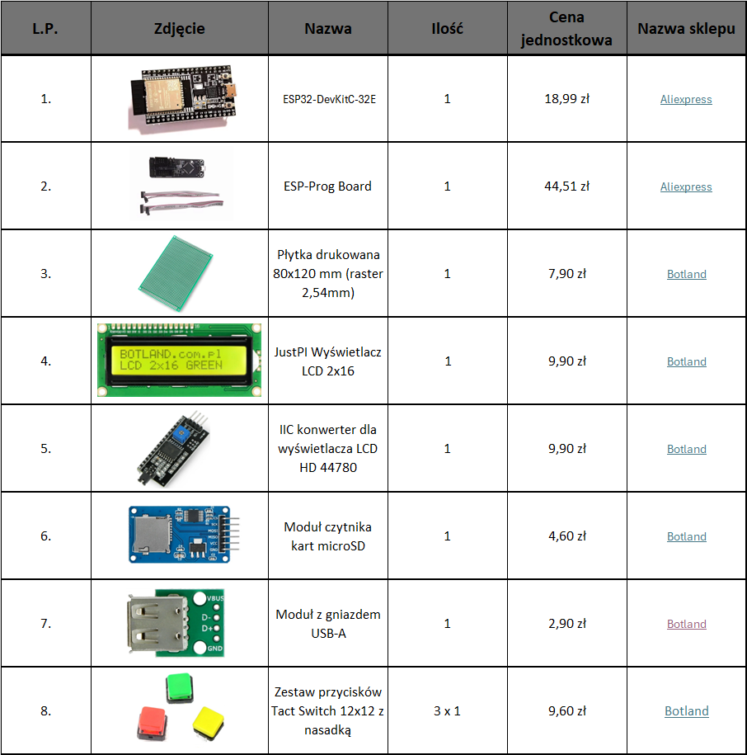
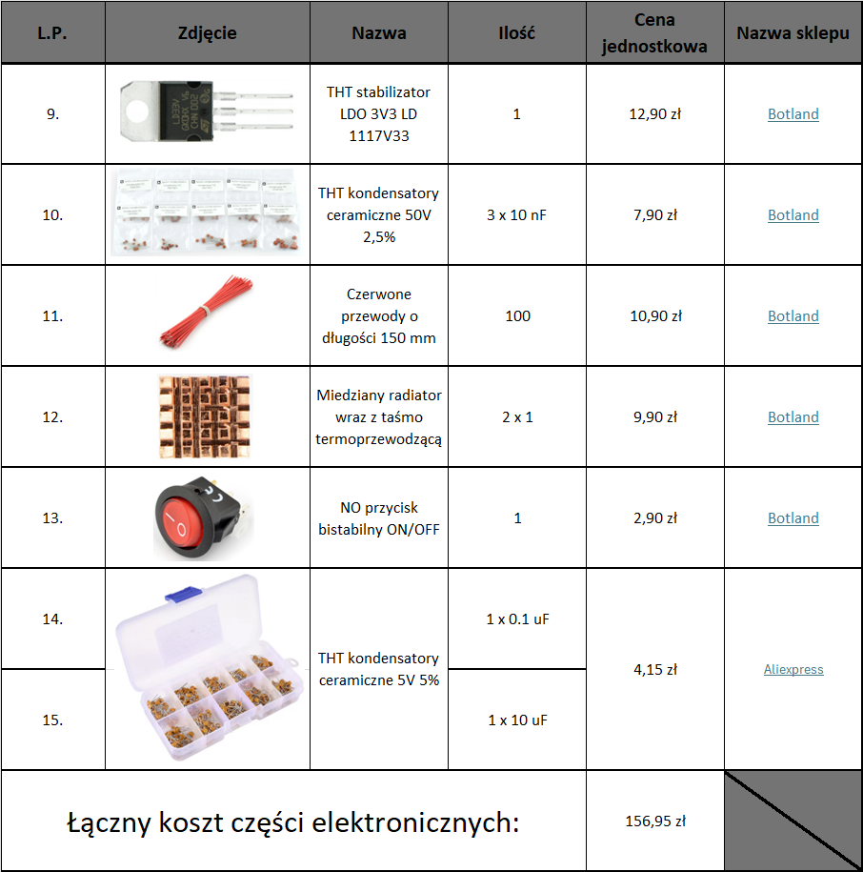
Wykaz wykorzystanych elementów elektronicznych

Slide 5
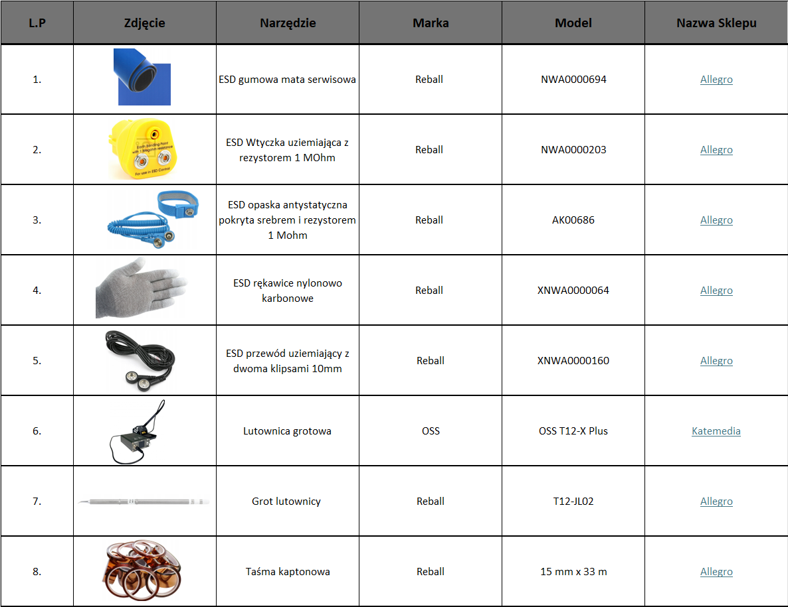
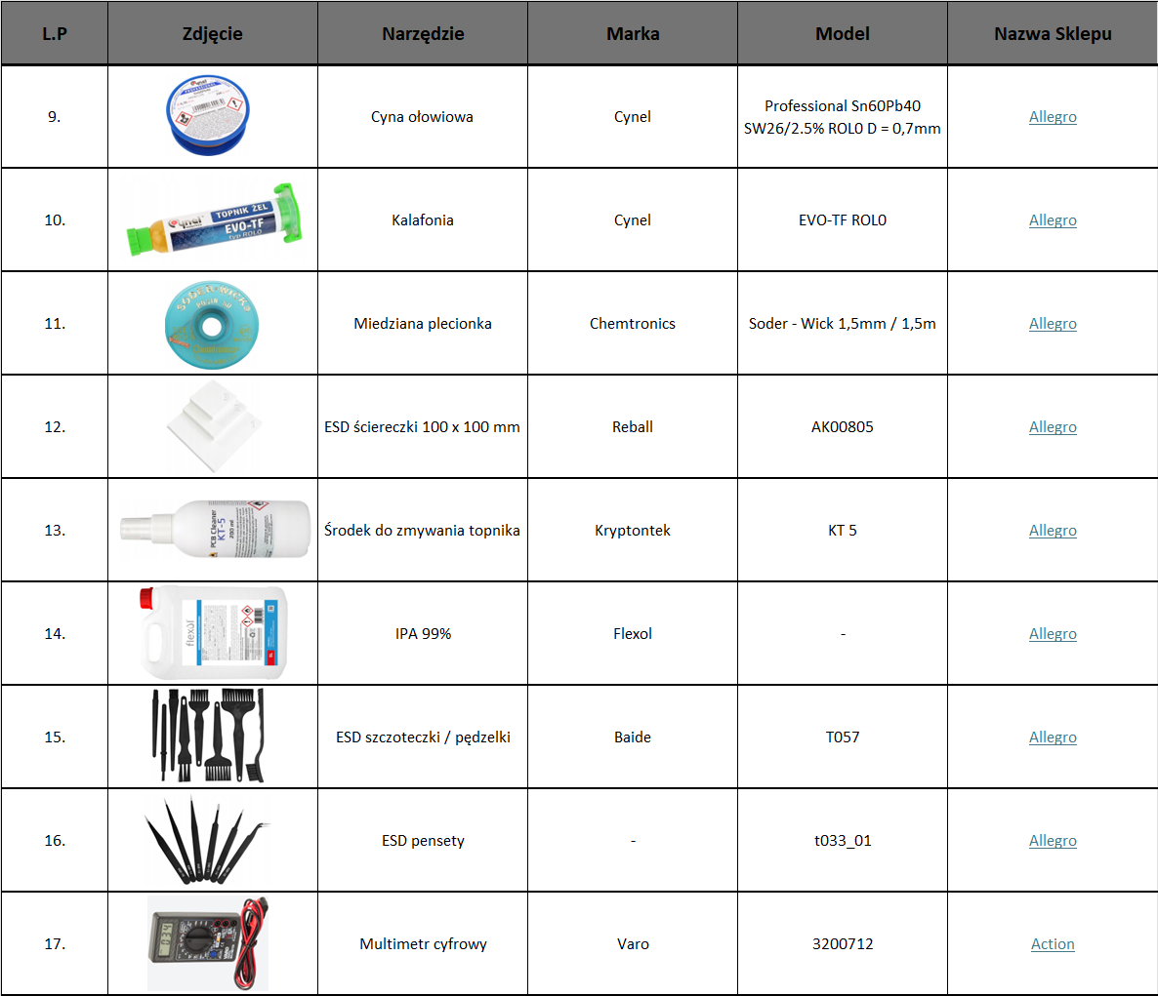
Wykaz wykorzystanych narzędzi

Slide 6
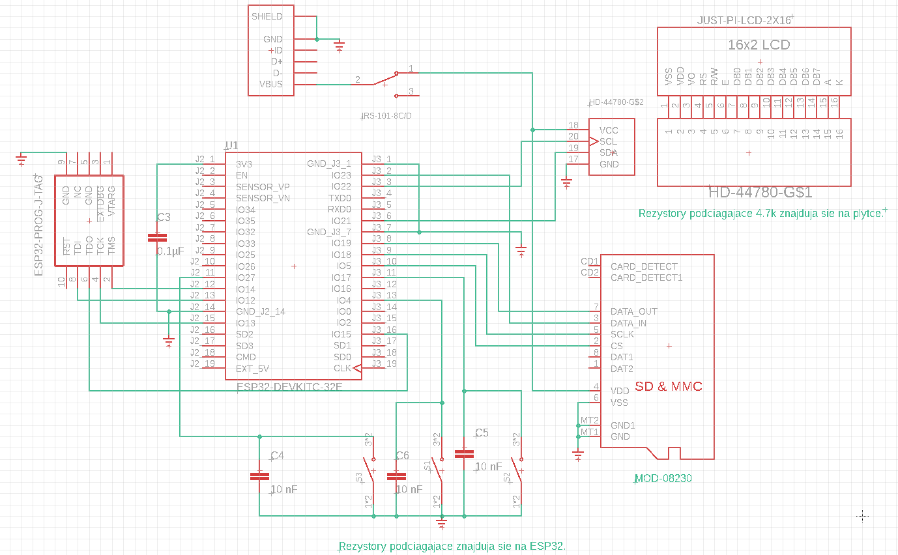
Podłączenie ESP-32 DevKitC w trybie do zaprogramowania

Slide 7
Warunki niezbędne do konfiguracji i programowania
Aby zaprogramować ESP-32 DevKitC, konieczne było wykorzystanie dedykowanego programatora. W projekcie zastosowano płytkę ESP-Prog Board. Poprawne zaprogramowanie DevKitC wymagało spełnienia trzech kluczowych zasad:
1
Podłączenie DevKitC oraz ESP-Prog do komputera przy użyciu dwóch, osobnych przewodów micro USB, natomiast reszty układu przy pomocy USB A.
2
Kartę microSD należało sformatować do formatu FAT32 za pomocą programu komputerowego rufus-4.6, zaś w samym module czytnika kart microSD, na czas programowania, nie powinna się znajdować karta.
3
Poprawna komunikacja urządzeń w Arduino-IDE i wybranie odpowiedniej płytki. Na czas wgrywania programu należało przytrzymywać przycisk BOOT na płytce ESP-32 DevKitC.

Slide 8
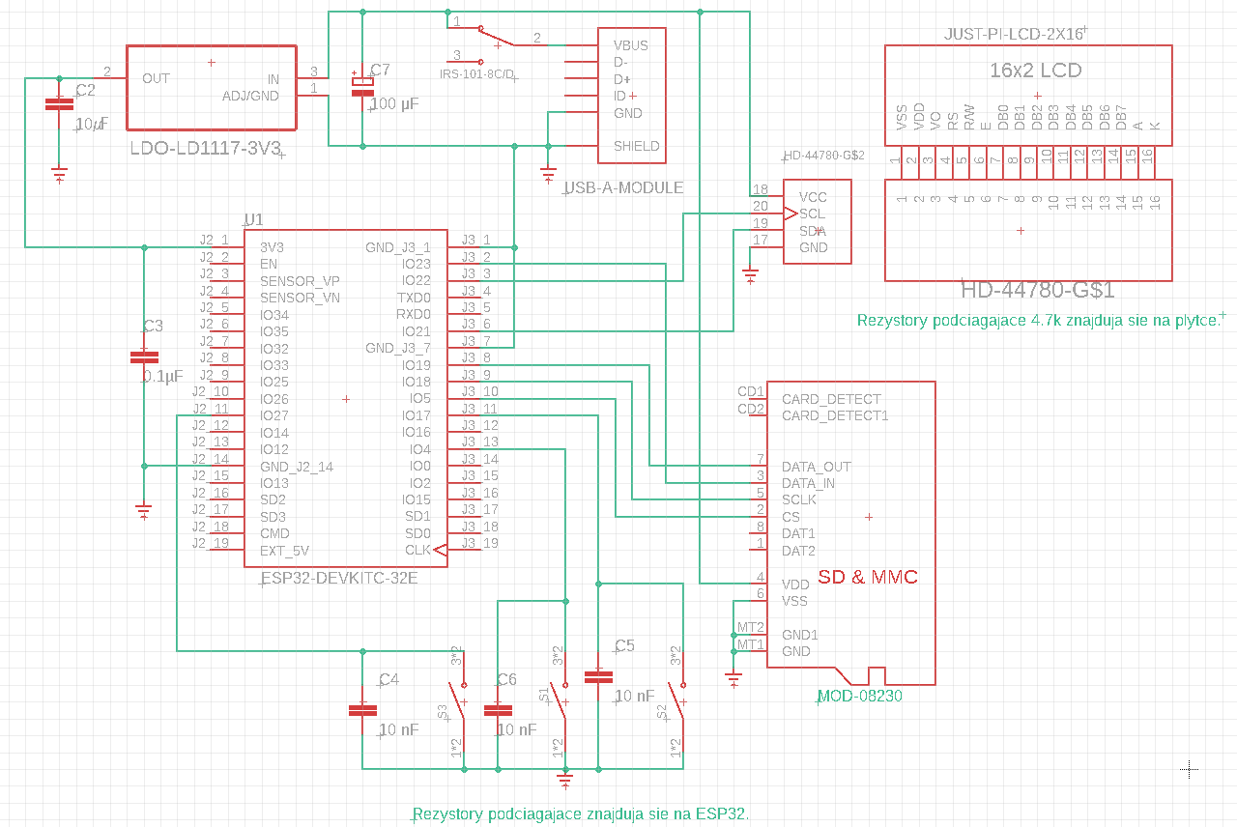
Docelowy schemat urządzenia

Slide 9
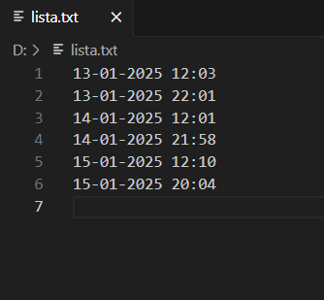
Struktura listy w dokumencie tekstowym
Aby pobrać listę zapisanych godzin pobrań leku, należy odłączyć urządzenie od zasilania, przełączając włącznik w tryb „0”. Następnie delikatnie wyciągnąć kartę microSD z modułu, umieścić ją w czytniku kart microSD, podłączyć do komputera i otworzyć plik lista.txt w celu odczytania zawartości.

Slide 10
PowerPoint — Zapraszamy!
5 porad ułatwiających pracę

